Slide 1
DEPILACIÓN MECÁNICA CON CERA CALIENTE
Es el método mas conocido y popular de la depilación

Slide 2
Cosmética pre depilación
Su finalidad es limpiar y preparar la piel y el vello para mejorar la adherencia de las ceras su composición es de alcohol en bajas concentración y extractos de plantas calmantes( hammamelis, mentol, camomila, avena, etc)

Slide 3
Cosmética post- depilación
Retiran restos de cera, hidratan y retrasan el crecimiento del vello. Ideales para realizar un masaje después de la depilación.

Slide 4
Cosméticos para después de la depilación
Limpiadores: Eliminan o disuelven los restos de cera de la piel. En su composición además de aceites minerales y vegetales hay activos descongestivos
Hidratantes y reequilibrantes. Suavizan, calman , reparan, hidratan y regeneran la piel; también equilibran su pH

Slide 5
CUALIDADES DE LA CERA CALIENTE
Buena conductividad térmica que permite una fusión rápida
El punto de aplicación se sitúa entre 38-45ºC
Flexibilidad, extensibilidad y maleabilidad
Alto grado de adherencia al pelo y menor a la capa córnea
Plasticidad al retirarla
Olor agradable o nulo
Textura suave
Buena relación calidad precio

Slide 6
COMPOSICIÓN
Agentes plastificantes: Dan consistencia, ductilidad y flexibilidad al producto forman el 25-30% su componente principal es la cera de abejas o mezclas de otras ceras vegetales .La mejor es la cera Alba, cera de abeja blanqueada al sol a laque se le añade parafina
Agentes adhesivos: La colofonia es el 60% de la mezcla final .Es el único producto adherente
Agentes suavizantes :hacen la depilación menos agresiva, consiguen un arranque mas suave del pelo. Forman el 10% de la mezcla final (glicerinas parafinas y vegetales como jojoba, aloe, etc.
Agentes aditivos :Son sustancias complementarias (aromatizantes , colorantes, antioxidantes. Su proporción es del 2%

Slide 7
TIPOS DE CERAS

Slide 8
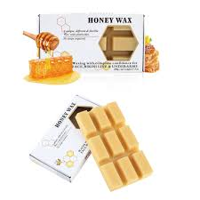
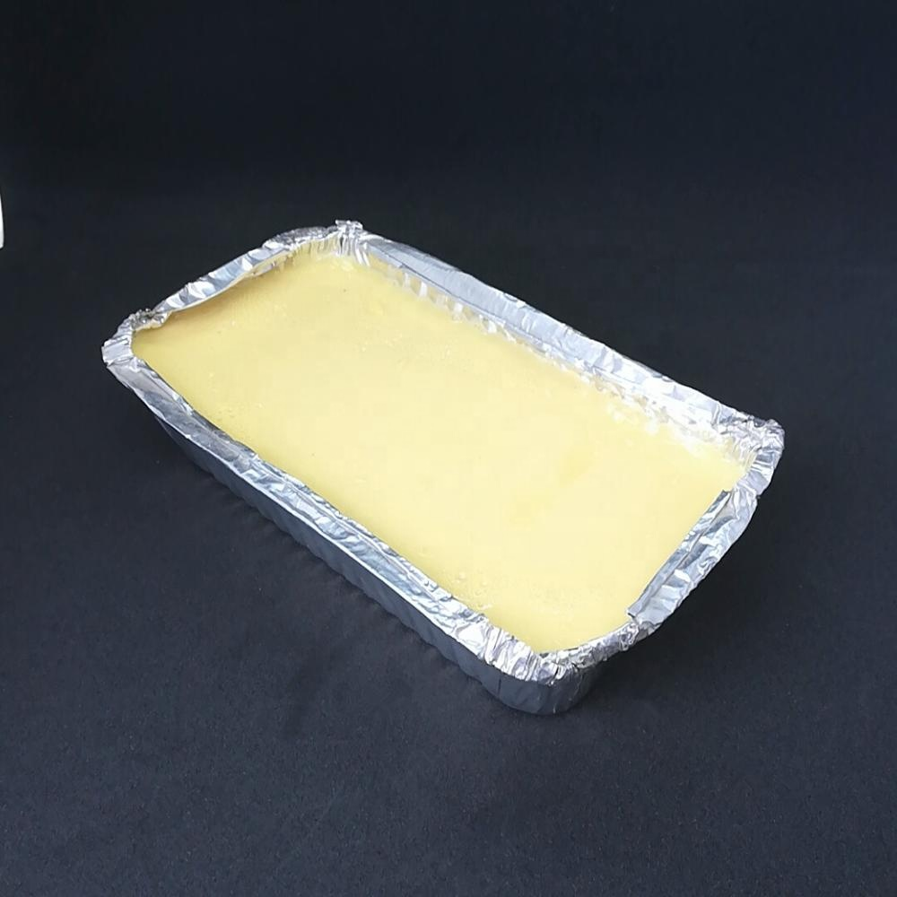
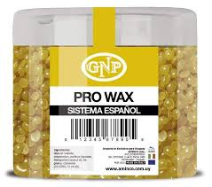
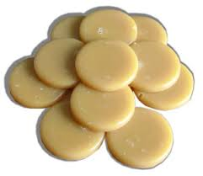
FORMAS DE PRESENTACIÓN

Slide 9

Cera de baja fusión Oro, para piel sensible, máxima hidratación
Principios activos: formulada a base de colofonia, cera de abeja microcristalina, antioxidante y pigmento.

Slide 10
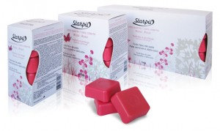
Para pieles sensibles y secas: Principios activos Cera de Abejas Natural, Cera Microcristalina, Colofonia, Ester de colofonia con glicerina, Antioxidantes y pigmento

Slide 11
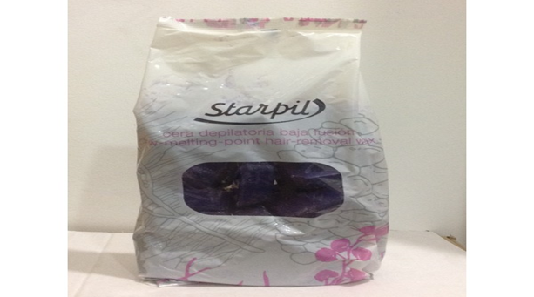
Principios activos Cera de Abejas Natural, Cera Microcristalina, Colofonia, Ester de colofonia con glicerina, Antioxidantes y pigmento, Dióxido de titanio, para todo tipo de pieles.

Slide 12
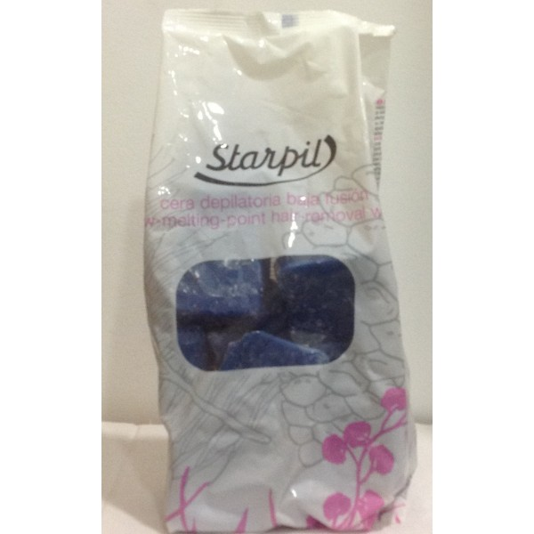
La cera de baja fusión Azul extra es una cera tradicional con principios activos desensibilizantes indicada para todo tipo de pieles.
Principios activos
Cera de abejas natural
Cera microcristalina
Colofonia
Ester de colofonia con glicerina
Antioxidantes y pigmento

Slide 13
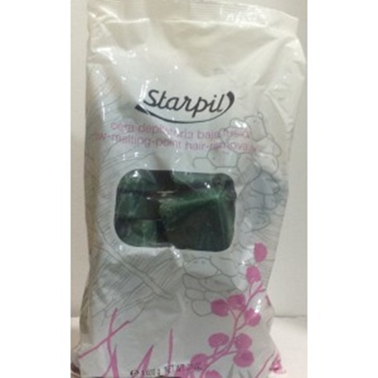
Cera de Abejas Natural, Cera Microcristalina, Colofonia, Ester de Colofonia con glicerina, Antioxidantes y pigmento, para todo tipo de pieles.

Slide 14
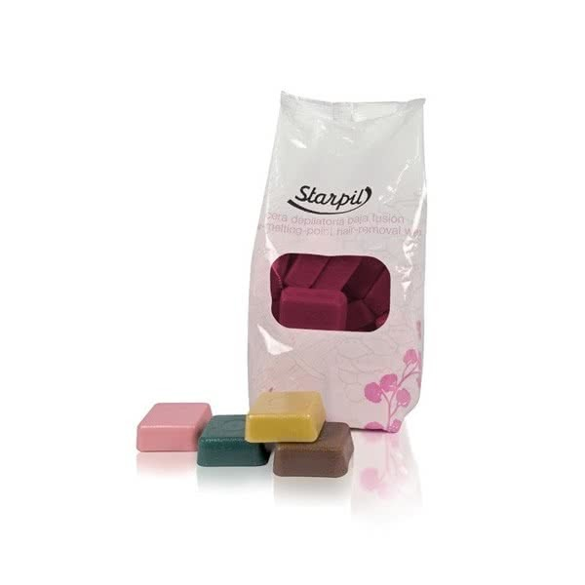
.
Vino: La magia de las propiedades del vino te deportarán una depilación única.

Slide 15
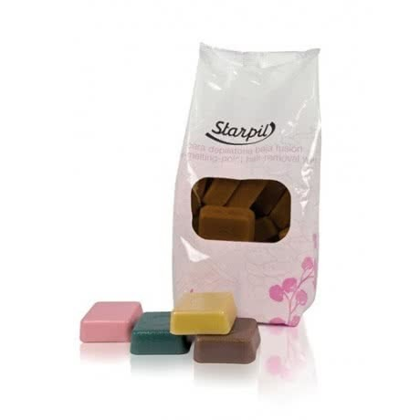
Indicada para piernas cansada, cera de chocolate

Slide 16
REACCIONES ADVERSAS Y LESIONES CUTÁNEAS
Dermatitis
Pelos enquistados
Foliculitis
Hiperpigmentación
Irritaciones y quemaduras

Slide 17
INDICACIONES,PRECAUCIONES Y CONTRAINDICACIONES
VENTAJAS
  La temperatura es fundamental para conseguir la dilatación del folículo piloso
  Debido a la temperatura se produce un efecto calmante
  Es el método más eficaz y duradero de las técnicas por avulsión
INCONVENIENTES
  No se recomienda para las personas que no toleran el calor
  Si no hay una higiene adecuada puede aparecer foliculitis
  La cera de rostro, axilas , ingles se debe desechar

Slide 18
INDICACIONES,PRECAUCIONES Y CONTRAINDICACIONES
CONTRAINDICACIONES
  No se debe hacer en pieles acnéicas o afectadas por dermatosis.
  En personas con problemas circulatorios.
  No se debe depilar en zonas próximas a los ojos.
PRECAUCIONES
  Se debe controlar constantemente la temperatura.
  Durante 24 horas se evitara la exposición al sol.
  Se evitará aplicar en la zona depilada perfumes, desodorantes, maquillajes o productos no asépticos.

Slide 19
Conservación de los cosméticos
Requisitos para su correcta conservación
1- La temperatura y humedad deben ser constantes y estar controladas.
2- La ventilación tiene que ser adecuada.
3- La limpieza tiene que ser rigurosa.
4- Debe haber un buen mantenimiento, los cosméticos en sus diferentes formas deben estar ordenados , bien identificados y en buen estado.
5- Control de fecha de caducidad.

Slide 20
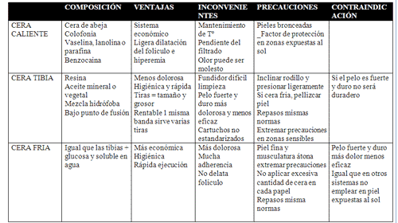
CUADRO SELECCIÓN TIPOS DE CERAS

Slide 21
Seguridad e higiene en los procesos de depilación y decoloración .
Entre servicio y servicio se realizará.
1- Retirada del material utilizado anteriormente, como sabanillas, papel de camilla, espátulas de un solo uso…
2- Cambio de lencería, repuestos de cera, espátulas de madera nuevas , alfombrilla para los pies o papel de un solo uso.
3- Lavado de manos del profesional con geles antisépticos.
4- Se pondrá pulverizar un ambientador-desinfectante.

Slide 22
PROCEDIMIENTO DE TRABAJO
Limpieza y precisión.
Habilidad, firmeza y decisión.

Slide 23
CUIDADOS POSTDEPILATORIOS Y ASESORAMIENTO PROFESIONAL
Evitar el uso de cremas o maquillajes en las 24 horas siguientes a la depilación para prevenir posibles foliculitis.
Aplicar diariamente cosméticos con efecto exfoliante hasta el vello vuelva a salir en las ingles para evitar el enquistamiento del vello.
Evitar la exposición solar durante 24 horas y no aplicar perfumes o desodorantes en la zona hasta que hayan pasado 24 horas.

